Slide 1
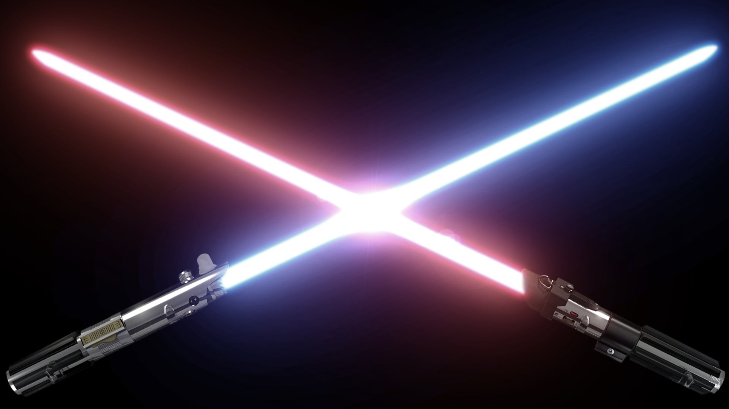
Plazma Duel
2022180031 이우진
2차 발표

Slide 2
개발 일정 중간점검
초록 - 추가한 내용
1주차 | 게임 개발에 필요한 리소스 수집 | 80% 달성
2주차 | 게임 프레임워크 구성 | 100% 달성
3주차 | 프레임워크 본격적인 개발 | 80% 달성
4주차 | 플레이어 애니메이션 스프라이트 적용 | 50% 달성
5주차 | 플레이어 기본적인 조작 시스템 개발 | 20% 달성
6주차 | 핵심 시스템(공격, 방어, 반격) 개발
7주차 | 피격 판정부위 구분하고 충돌구현
8주차 | UI 구현/최종 디버깅

Slide 3
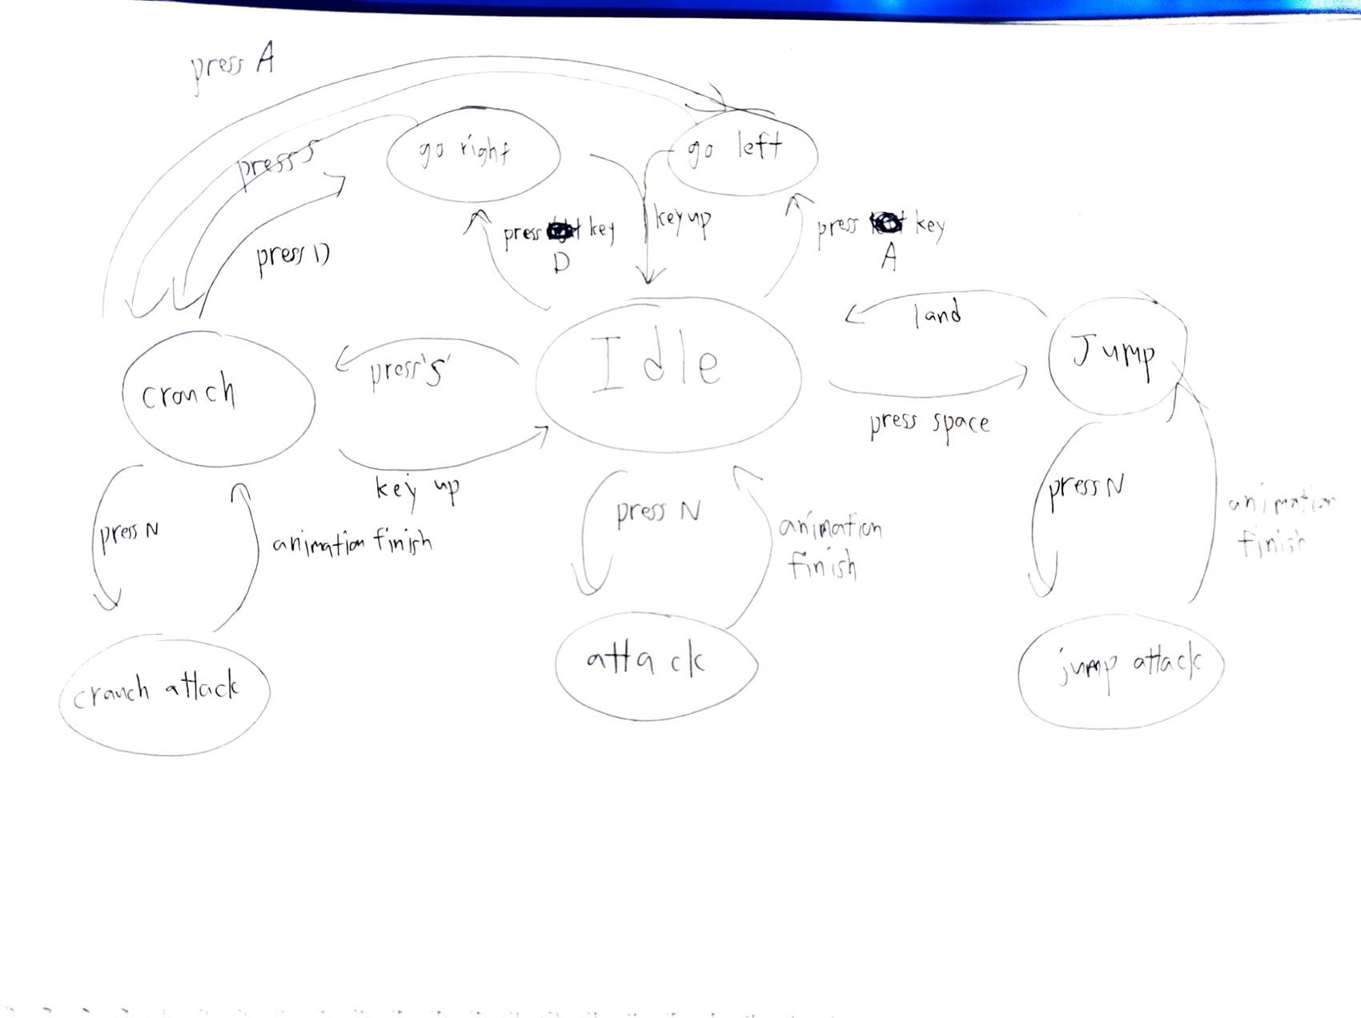
플레이어 상태 다이어그램

Slide 4
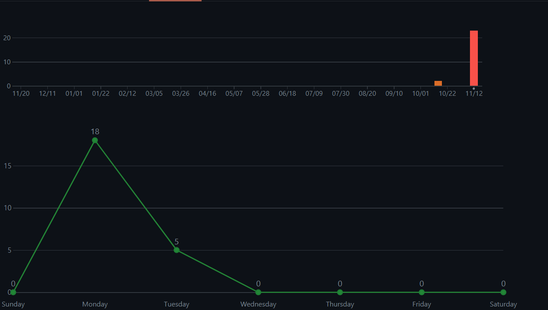
커밋 로그

